Slide 1


Chủ điểm: VIỆT NAM – TỔ QUỐC EM

Slide 2
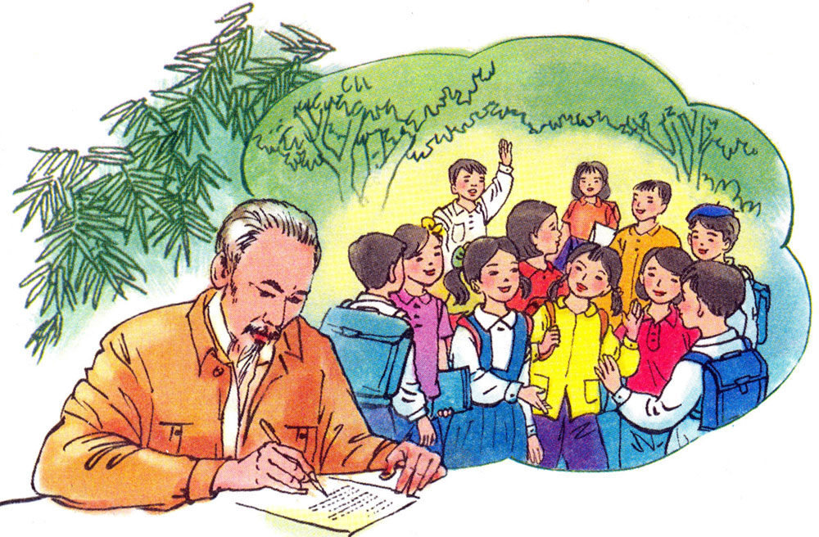

Slide 3




Thứ hai ngày 22 tháng 11 năm 2021
TẬP ĐỌC
THƯ GỬI CÁC HỌC SINH

Slide 4
THƯ GỬI CÁC HỌC SINH
Các em học sinh,
Ngày hôm nay là ngày khai trường đầu tiên ở nước Việt Nam Dân chủ Cộng hòa. Tôi đã tưởng tượng thấy trước mắt cái cảnh nhộn nhịp tưng bừng của ngày tựu trường ở khắp các nơi. Các em hết thảy đều vui vẻ vì sau mấy tháng giời nghỉ học, sau bao nhiêu cuộc chuyển biến khác thường, các em lại được gặp thầy gặp bạn. Nhưng sung sướng hơn nữa, từ giờ phút này giở đi, các em bắt đầu được nhận một nền giáo dục hoàn toàn Việt Nam. Các em được hưởng sự may mắn đó là nhờ sự hi sinh của biết bao nhiêu đồng bào các em. Vậy các em nghĩ sao?
Trong năm học tới đây, các em hãy cố gắng, siêng năng học tập, ngoan ngoãn, nghe thầy, yêu bạn. Sau 80 năm giời nô lệ làm cho nước nhà bị yếu hèn, ngày nay chúng ta cần phải xây dựng lại cơ đồ mà tổ tiên đã để lại cho chúng ta, làm sao cho chúng ta theo kịp các nước khác trên hoàn cầu. Trong công cuộc kiến thiết đó, nước nhà trông mong chờ đợi ở các em rất nhiều. Non sông Việt Nam có trở nên tươi đẹp hay không, dân tộc Việt Nam có lớn ở công học tập của các em. Ngày hôm nay, nhân buổi tựu trường của các em, tôi chỉ biết chúc các em một năm đầy vui vẻ và đầy kết quả tốt đẹp.
Chào các em thân yêu.
Hồ Chí Minh
Thứ hai ngày 22 tháng 11 năm 2021

Slide 5
TẬP ĐỌC
THƯ GỬI CÁC HỌC SINH
Hồ Chí Minh
Đọc trôi chảy, lưu loát bức thư của Bác Hồ; thể hiện được tình cảm thân ái, trìu mến, thiết tha, tin tưởng của Bác đối với thiếu nhi Việt Nam.
Biết đọc đúng những từ ngữ dễ lẫn: tựu trường, hết thảy, chuyển biến, ngoan ngoãn.
Bài chia làm 2 đoạn:
Đoạn 1: Từ đầu đến … Vậy các em nghĩ sao?
Đoạn 2: Trong năm học... hết

Slide 6
GIẢI THÍCH TỪ NGỮ
Ngày tựu trường:
ngày học sinh trở lại trường bắt đầu năm học mới
Nghĩa đen là sinh ra trong cùng một bọc, nghĩa thường dùng là cùng trong một nước
Đồng bào:
Bị mất quyền tự do, quyền làm chủ, bị kể khác áp bức, thống trị
Nô lệ:

Slide 7
TẬP ĐỌC
THƯ GỬI CÁC HỌC SINH
Hồ Chí Minh
Luyện đọc:
Tìm hiểu bài:
Tựu trường, hết thảy, chuyển biến, ngoan ngoãn.
Việt Nam Dân chủ Cộng hòa,
Bao nhiêu cuộc chuyển biến khác thường
80 năm giời nô lệ,
cơ đồ,
hoàn cầu,
Kiến thiết,
Các cường quốc năm châu
Ngày hôm nay/ là ngày khai trường đầu tiên/ ở nước Việt Nam Dân chủ Cộng hòa.
1. Ngày khai trường tháng 9 - 1945 có gì đặc biệt so với những ngày khai trường khác?
- Đó là ngày khai trường đầu tiên ở nước Việt Nam Dân chủ Cộng hòa, khai trường ở nước Việt Nam độc lập sau 80 năm bị thực dân Pháp đô hộ.
-Từ ngày khai trường này, các em HS bắt đầu được hưởng một nền giáo dục hoàn toàn Việt Nam.

Slide 8
Em hiểu như thế nào là một nền giáo dục hoàn toàn Việt Nam?
Là một nền giáo dục tự do của nước Việt Nam độc lập nhằm đào tạo công dân và nhân tài để phục vụ cho đất nước và dân tộc Việt Nam

Slide 9
TẬP ĐỌC
THƯ GỬI CÁC HỌC SINH
Hồ Chí Minh
Luyện đọc:
Tìm hiểu bài:
Tựu trường, hết thảy, chuyển biến, ngoan ngoãn.
Việt Nam Dân chủ Cộng hòa,
Bao nhiêu cuộc chuyển biến khác thường
80 năm giời nô lệ,
cơ đồ,
hoàn cầu,
Kiến thiết,
Các cường quốc năm châu
Ngày hôm nay/ là ngày khai trường đầu tiên/ ở nước Việt Nam Dân chủ Cộng hòa.
2. Sau Cách mạng tháng Tám, nhiệm vụ của toàn dân là gì ?
Nhiệm vụ của toàn dân là xây dựng lại cơ đồ mà tổ tiên đã để lại, làm cho chúng ta theo kịp các nước khác trên hoàn cầu.

Slide 10
TẬP ĐỌC
THƯ GỬI CÁC HỌC SINH
Hồ Chí Minh
Luyện đọc:
Tìm hiểu bài:
Tựu trường, hết thảy, chuyển biến, ngoan ngoãn.
Việt Nam Dân chủ Cộng hòa,
Bao nhiêu cuộc chuyển biến khác thường
80 năm giời nô lệ,
cơ đồ,
hoàn cầu,
Kiến thiết,
Các cường quốc năm châu
Ngày hôm nay/ là ngày khai trường đầu tiên/ ở nước Việt Nam Dân chủ Cộng hòa.
3. Học sinh có trách nhiệm như thế nào trong công cuộc kiến thiết đất nước?
Học sinh phải cố gắng siêng năng học tập, ngoan ngoãn, nghe thầy, yêu bạn để lớn lên xây dựng đất nước, làm cho dân tộc Việt Nam bước tới đài vinh quang, sánh vai với các cường quốc năm châu.

Slide 11
Qua những câu nói đó em hiểu được thái độ của Bác đối với các học sinh như thế nào?
Bác rất tin tưởng và hi vọng vào các học sinh - những người tạo nên tương lai, tiền đồ tươi sáng của dân tộc và đất nước

Slide 12
TẬP ĐỌC
THƯ GỬI CÁC HỌC SINH
Hồ Chí Minh
Luyện đọc:
Tìm hiểu bài:
Tựu trường, hết thảy, chuyển biến, ngoan ngoãn.
Việt Nam Dân chủ Cộng hòa,
Bao nhiêu cuộc chuyển biến khác thường
80 năm giời nô lệ,
cơ đồ,
hoàn cầu,
Kiến thiết,
Các cường quốc năm châu
Ngày hôm nay/ là ngày khai trường đầu tiên/ ở nước Việt Nam Dân chủ Cộng hòa.
NỘI DUNG
Bác Hồ khuyên học sinh chăm học, biết nghe lời thầy, yêu bạn.

Slide 13
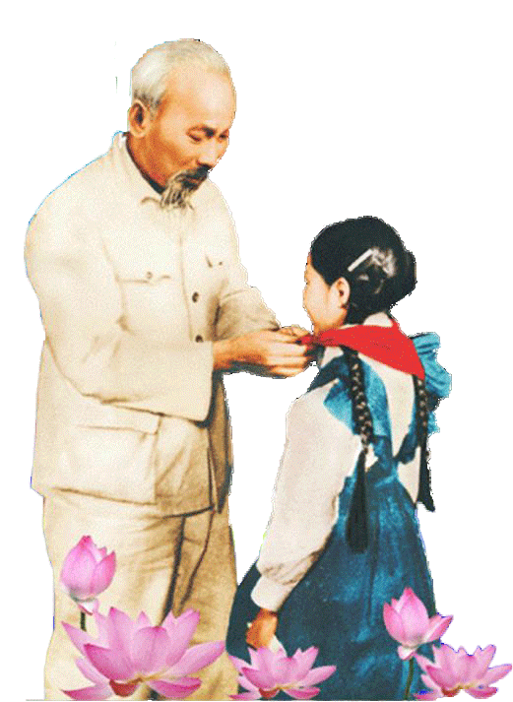
NỘI DUNG:
Bác khuyên HS chăm học, nghe thầy, yêu bạn và tin tưởng học sinh sẽ là những mầm non xứng đáng kế tục sự nghiệp của cha ông, xây dựng thàng công nước Việt Nam mới.

Slide 14
LUYỆN ĐỌC DIỄN CẢM

Slide 15
Hướng dẫn đọc diễn cảm đoạn 1:
Giọng nhẹ nhàng, thân ái, vui mừng, xúc động, thể hiện được tình cảm yêu quý của Bác; nhấn giọng vào những từ ngữ:ngày khai trường đầu tiên, tưởng tượng, nhộn nhịp tưng bừng, sung sướng hơn nữa, hoàn toàn Việt Nam, hi sinh, biết bao đồng bào, nghĩ sao và đọc cao giọng ở cuối câu hỏi

Slide 16
Thứ hai ngày 13 tháng 9 năm 2021
THƯ GỬI CÁC HỌC SINH
Hướng dẫn đọc diễn cảm đoạn 2
Giọng xúc động thể hiện tình cảm yêu quý, niềm tin tưởng và hi vọng của Bác vào học sinh - những chủ nhân tương lai của nước nhà; biết nhấn giọng vào những từ ngữ: xây dựng, trông mong, chờ đợi, tươi đẹp, hay không, sánh vai, một phần lớn, học tập...

Slide 17
TẬP ĐỌC
THƯ GỬI CÁC HỌC SINH
Hồ Chí Minh
ĐỌC DIỄN CẢM Đoạn 2
Sau 80 năm giời nô lệ làm cho nước nhà bị yếu hèn, ngày nay/ chúng ta cần phải xây dựng lại cơ đồ mà tổ tiên đã để lại cho chúng ta, làm sao cho chúng ta theo kịp các nước khác trên hoàn cầu. Trong công cuộc kiến thiết đó, nước nhà trông mong/ chờ đợi ở các em rất nhiều. Non sông Việt Nam có trở nên tươi đẹp hay không, dân tộc Việt Nam có bước tới đài vinh quang để sánh vai với các cường quốc năm châu được hay không, chính là nhờ một phần lớn ở công học tập của các em.

Slide 18
LUYỆN ĐỌC THUỘC LÒNG

Slide 19
Nghe bản tuyên ngôn độc lập

Slide 20

BÁC HỒ ĐỌC BẢN TUYÊN NGÔN

Slide 21
Dặn dò
Ôn tập:
  Học thuộc đoạn văn theo yêu cầu.
  Trả lời các câu hỏi sgk trang 5
Chuẩn bị bài:
  Quang cảnh làng mạc ngày mùa.

Slide 22

Chào các em thân yêu !

